Slide 1
youtube.com
— источник видео
2611
10 мая 2014
"Остроконечных елей ресницы над голубыми глазами озер..."
youtube.com
— источник видео
2611
10 мая 2014
"Остроконечных елей ресницы над голубыми глазами озер..."

Slide 2
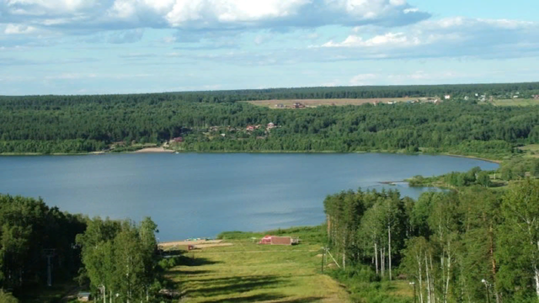
ОЗЕРА РОССИИ
Презентация к уроку, 8 класс
Автор учитель географии
ГБОУ школы-интерната №1 им. К. К. Грота
Романова Татьяна Ивановна
2020 год

Slide 3
ТИПЫ ОЗЕРНЫХ КОТЛОВИН
по происхождению:
тектонические в прогибах (образовавшиеся в результате медленного опускания земной коры;
тектонические в разломах (грабены);
вулканические;
ледниковые и ледниково- тектонические;
карстовые;
озера старицы;
запрудные

Slide 4
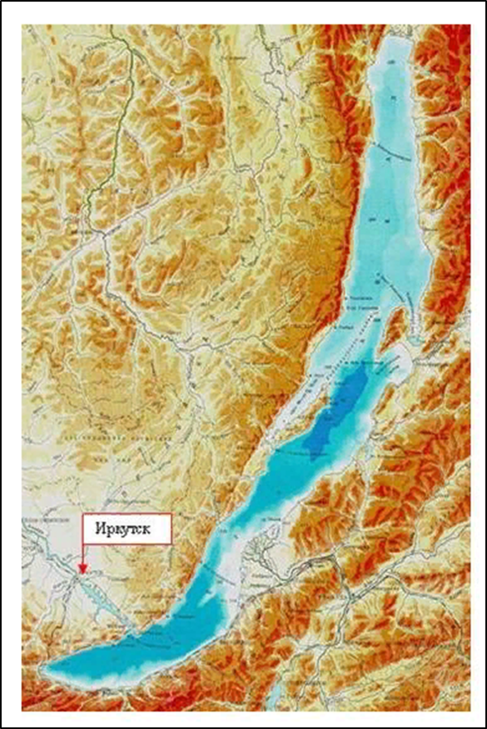
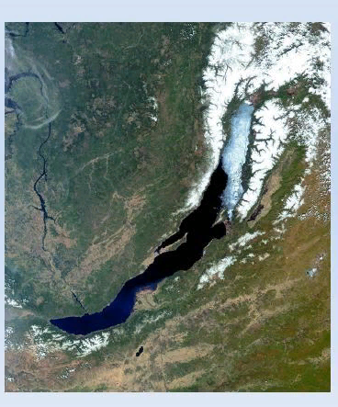
1. ТЕКТОНИЧЕСКОЕ - Байкал

Slide 5
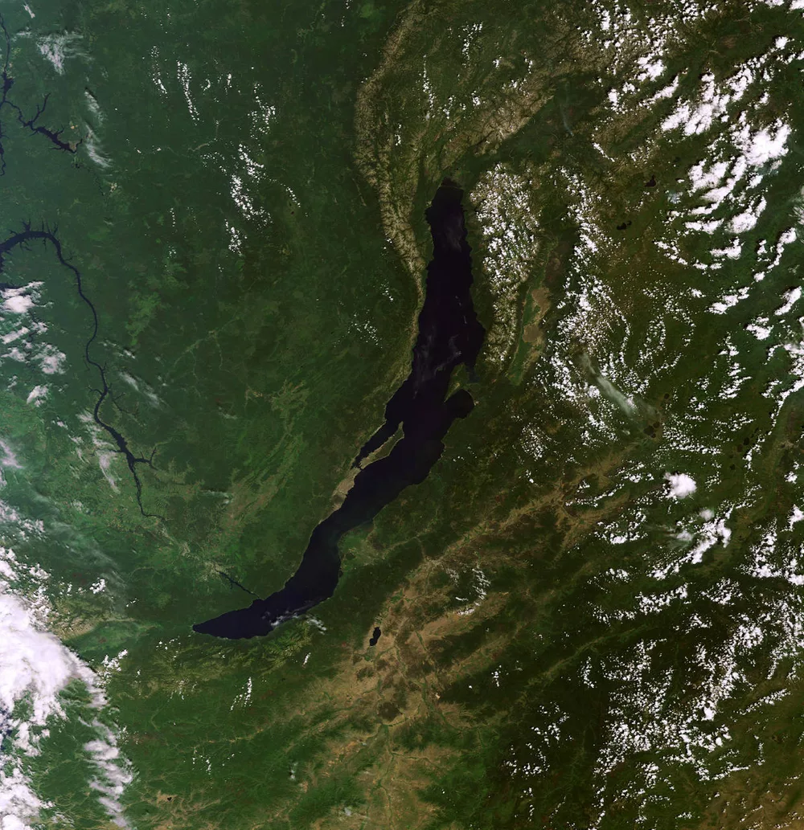
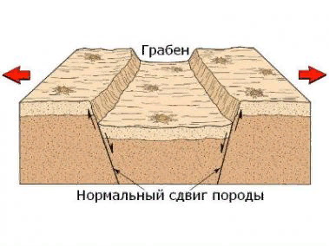

Slide 6
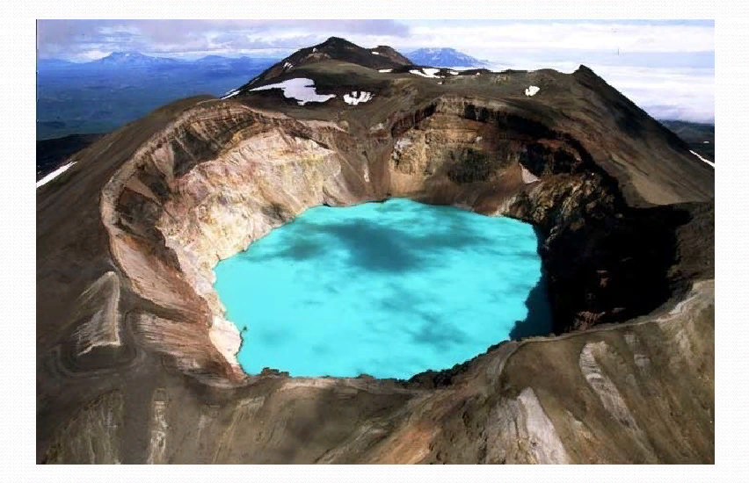
2. ВУЛКАНИЧЕСКОЕ - Кроноцкое

Slide 7
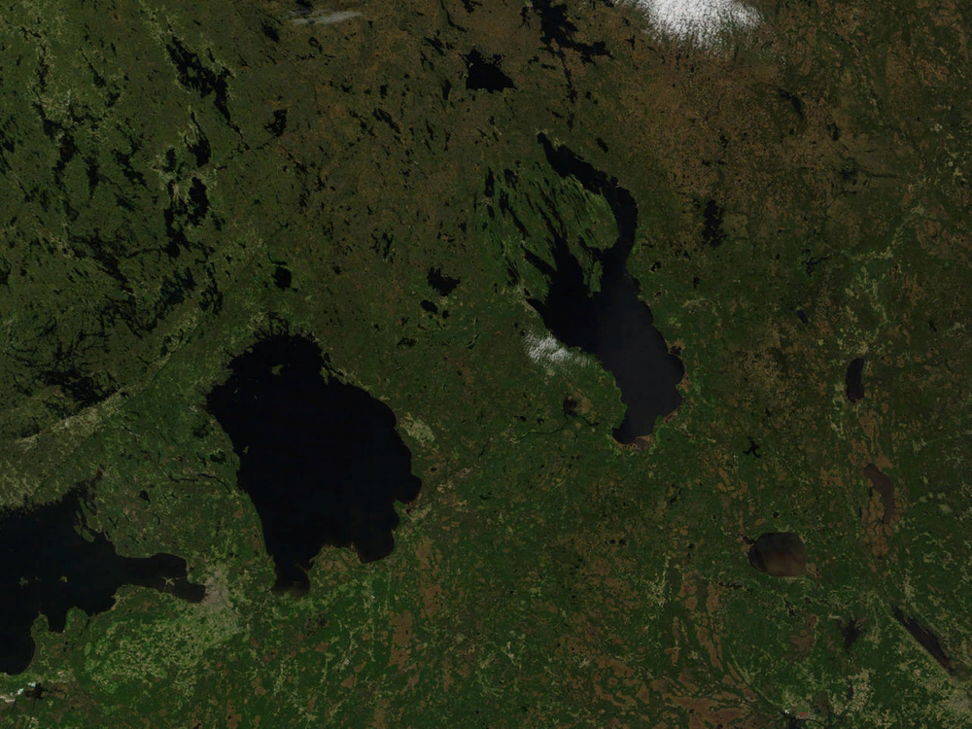
3. ЛЕДНИКОВОЕ, ЛЕДНИКОВО-ТЕКТОНИЧЕСКОЕ – Ладожское и Онежское

Slide 8
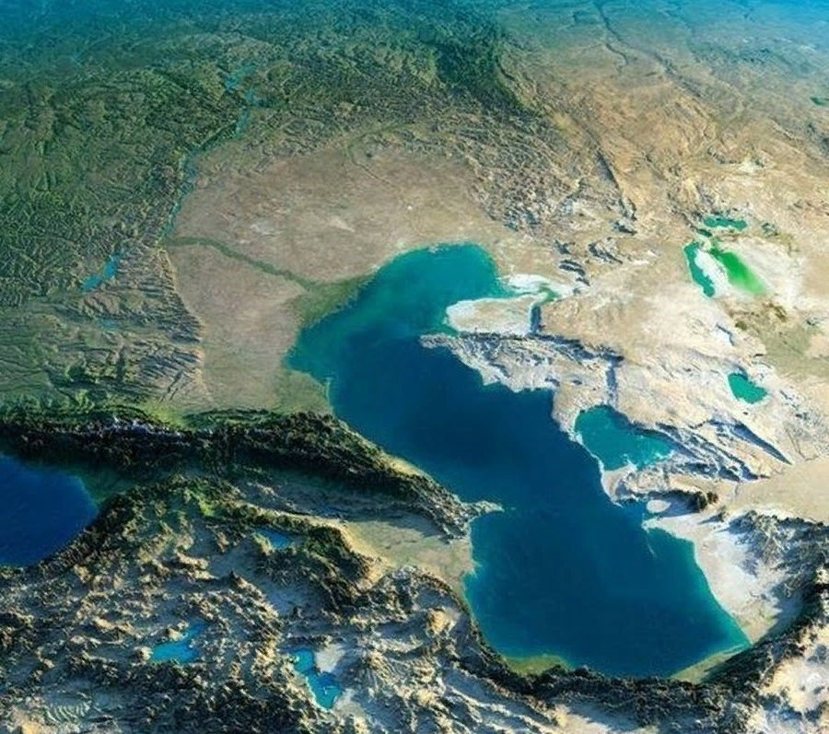
4. МЕДЛЕННОЕ ОПУСКАНИЕ ЗЕМНОЙ КОРЫ - Каспийское

Slide 9
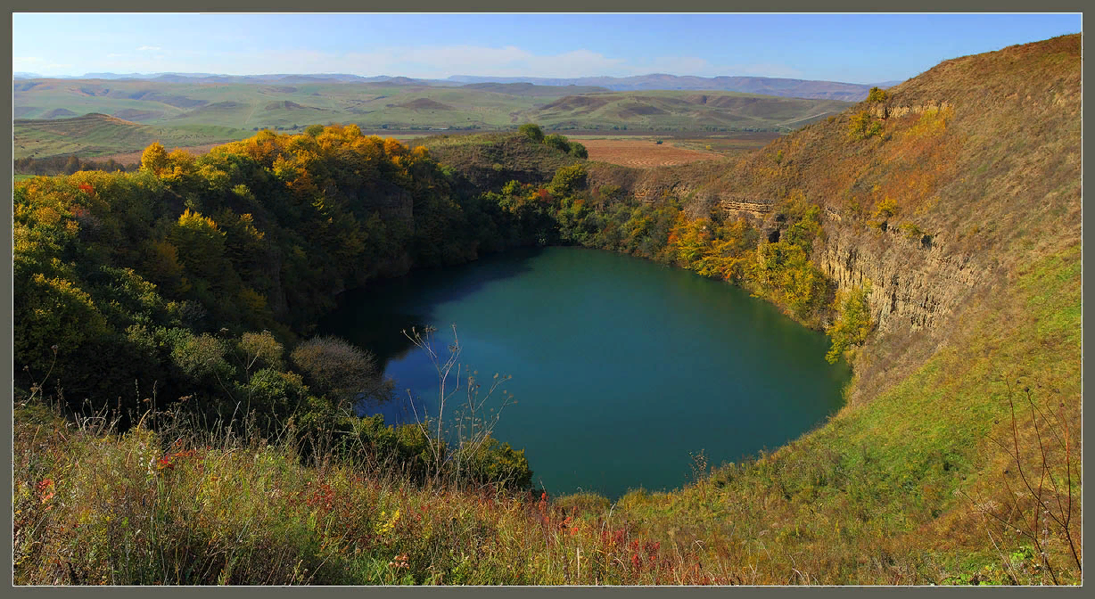
5. КАРСТОВОЕ

Slide 10
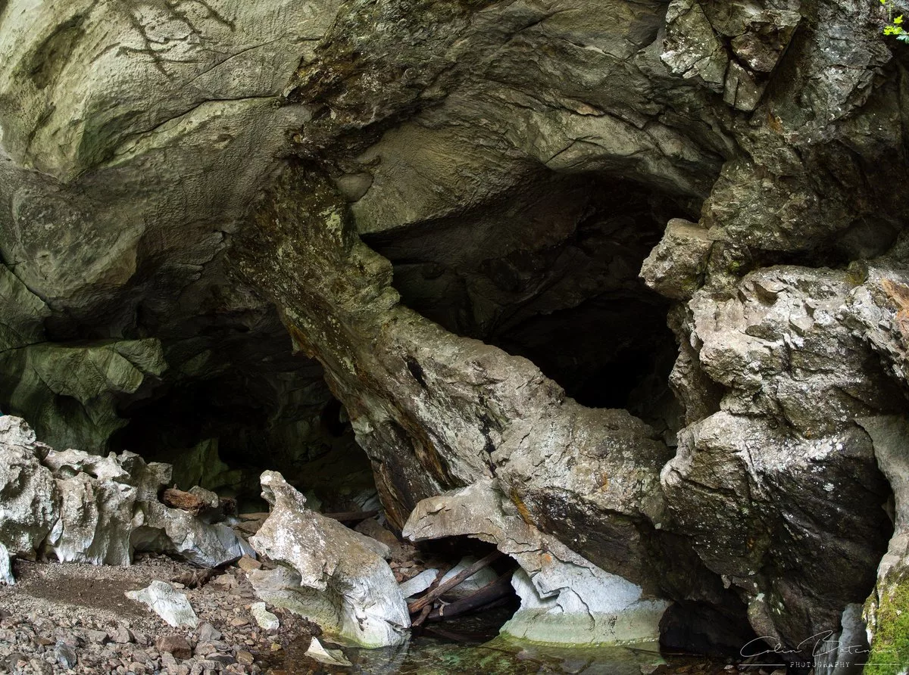
Карст - это подземная пещера, образующаяся под воздействием подземных вод, путем вымывания пород.

Slide 11
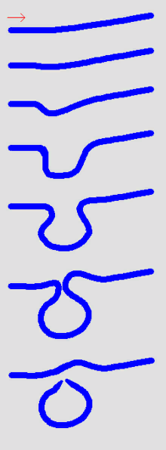
6. СТА́РИЦА, по́йменное о́зеро — участок прежнего русла реки, который со временем превратился в отдельный бессточный водоём.
Старица, как правило, имеет серповидную или петлеобразную форму.

Slide 12
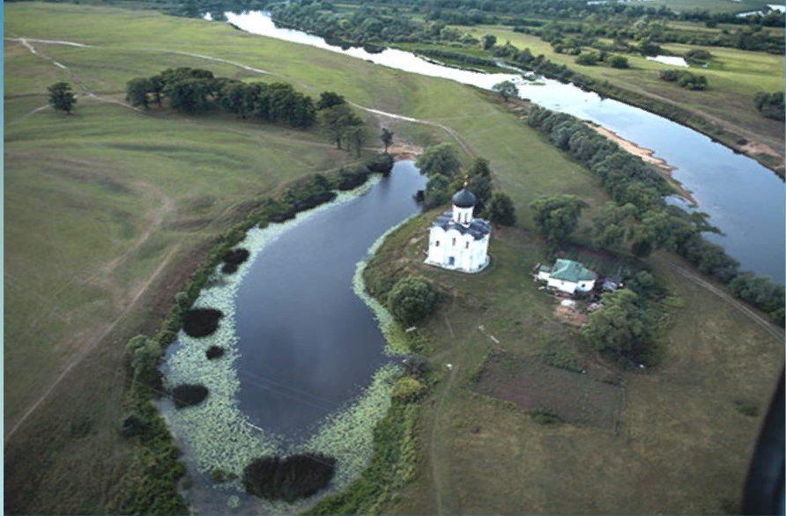

Slide 13
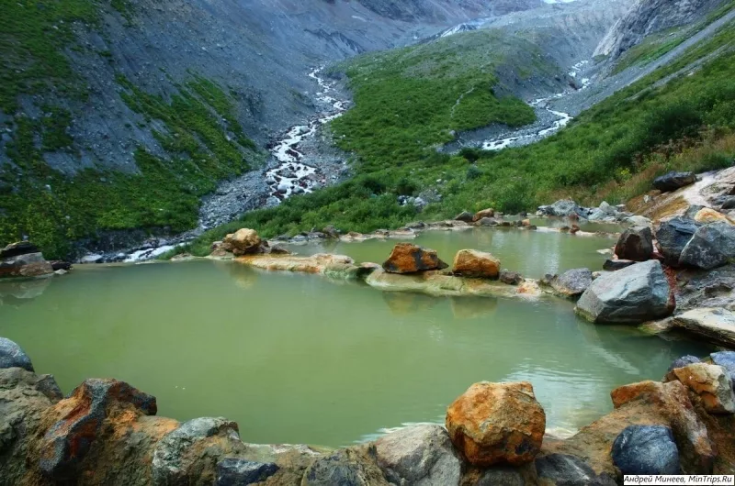
7. ЗАПРУДНОЕ ОЗЕРО – Кармадонское ущелье (Кавказ)

Slide 14
Закрепление:
ОПРЕДЕЛИТЕ ПО ОЧЕРТАНИЮ НАЗВАНИЕ ОЗЕРА.
УКАЖИТЕ ПРОИСХОЖДЕНИЕ ОЗЕРНОЙ КОТЛОВИНЫ

Slide 15
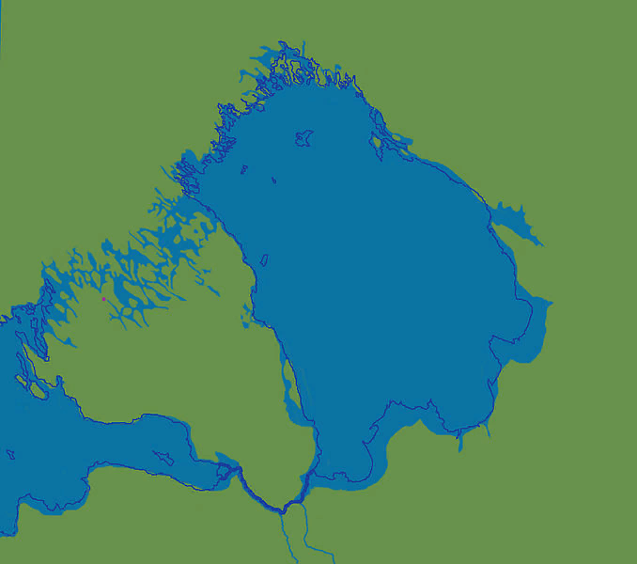
1

Slide 16
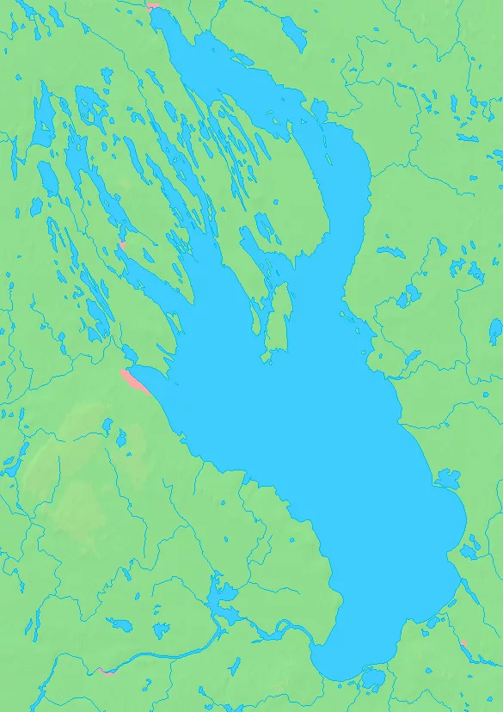
2

Slide 17
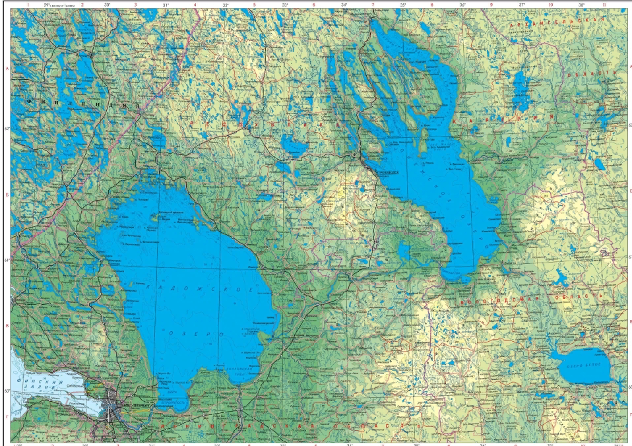
ПОДСКАЗКА

Slide 18

3

Slide 19
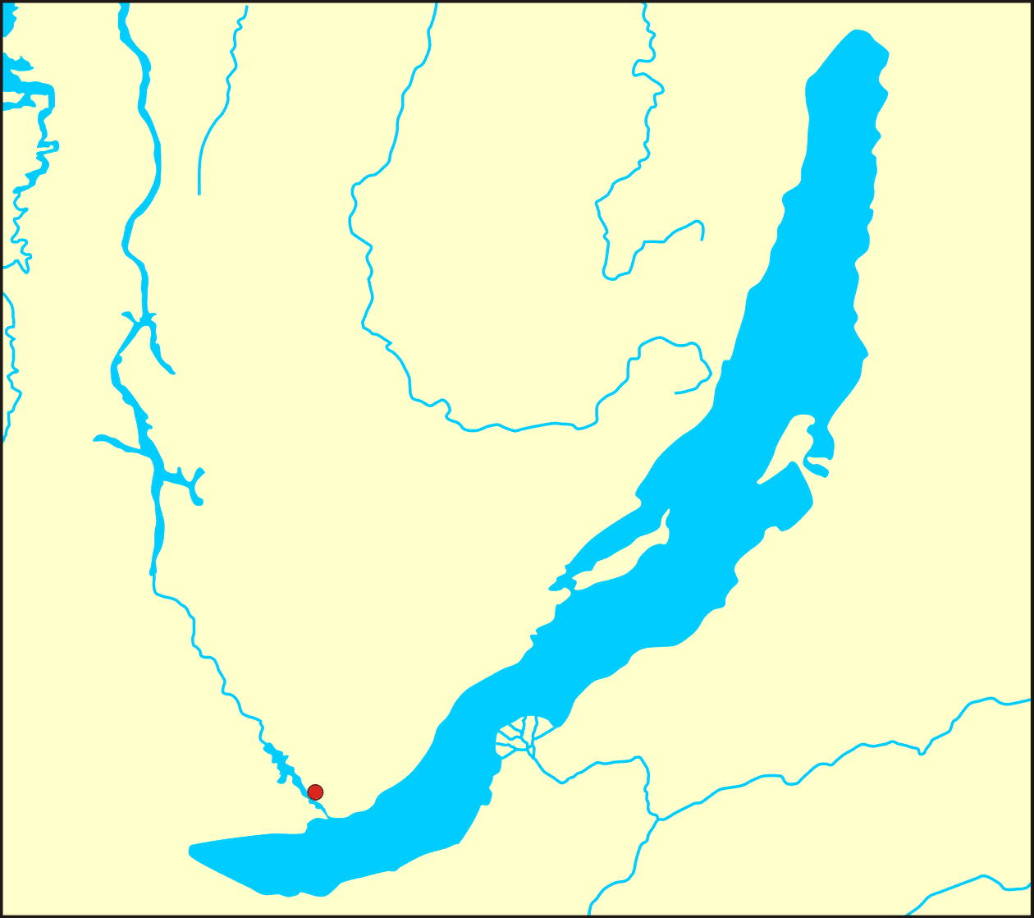
4

Slide 20
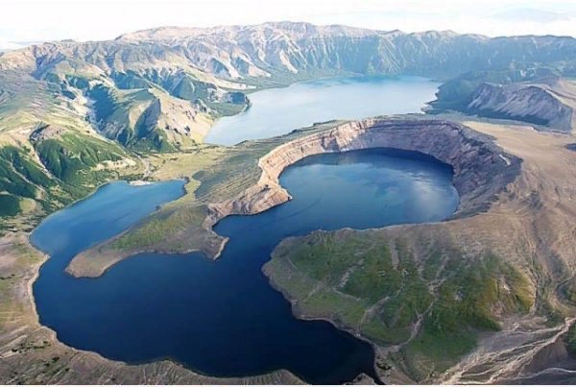
5

Slide 21
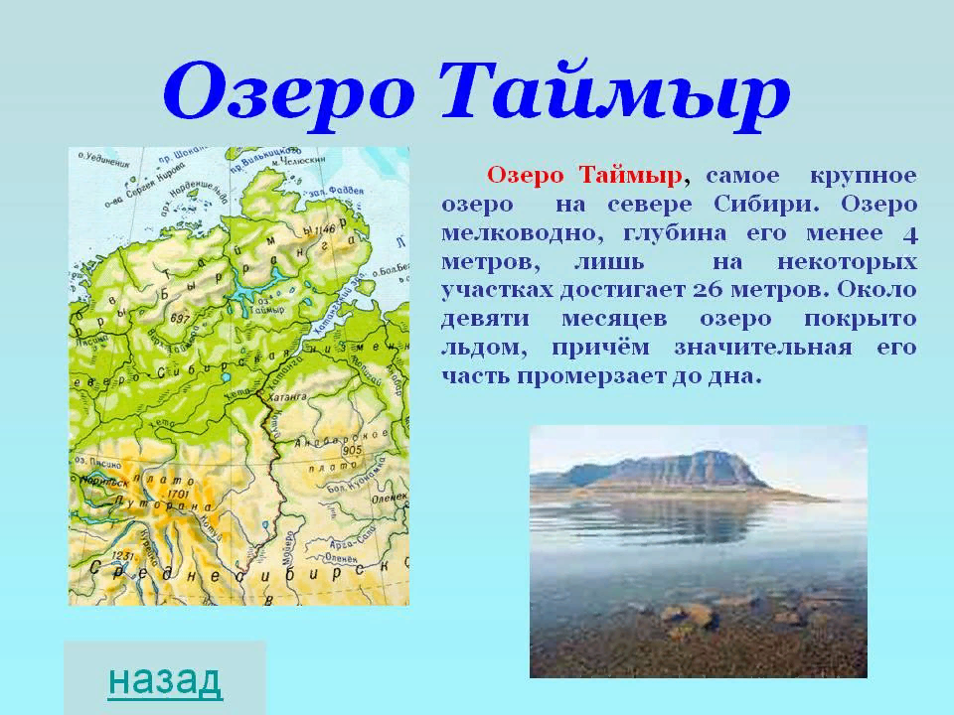
6

Slide 22
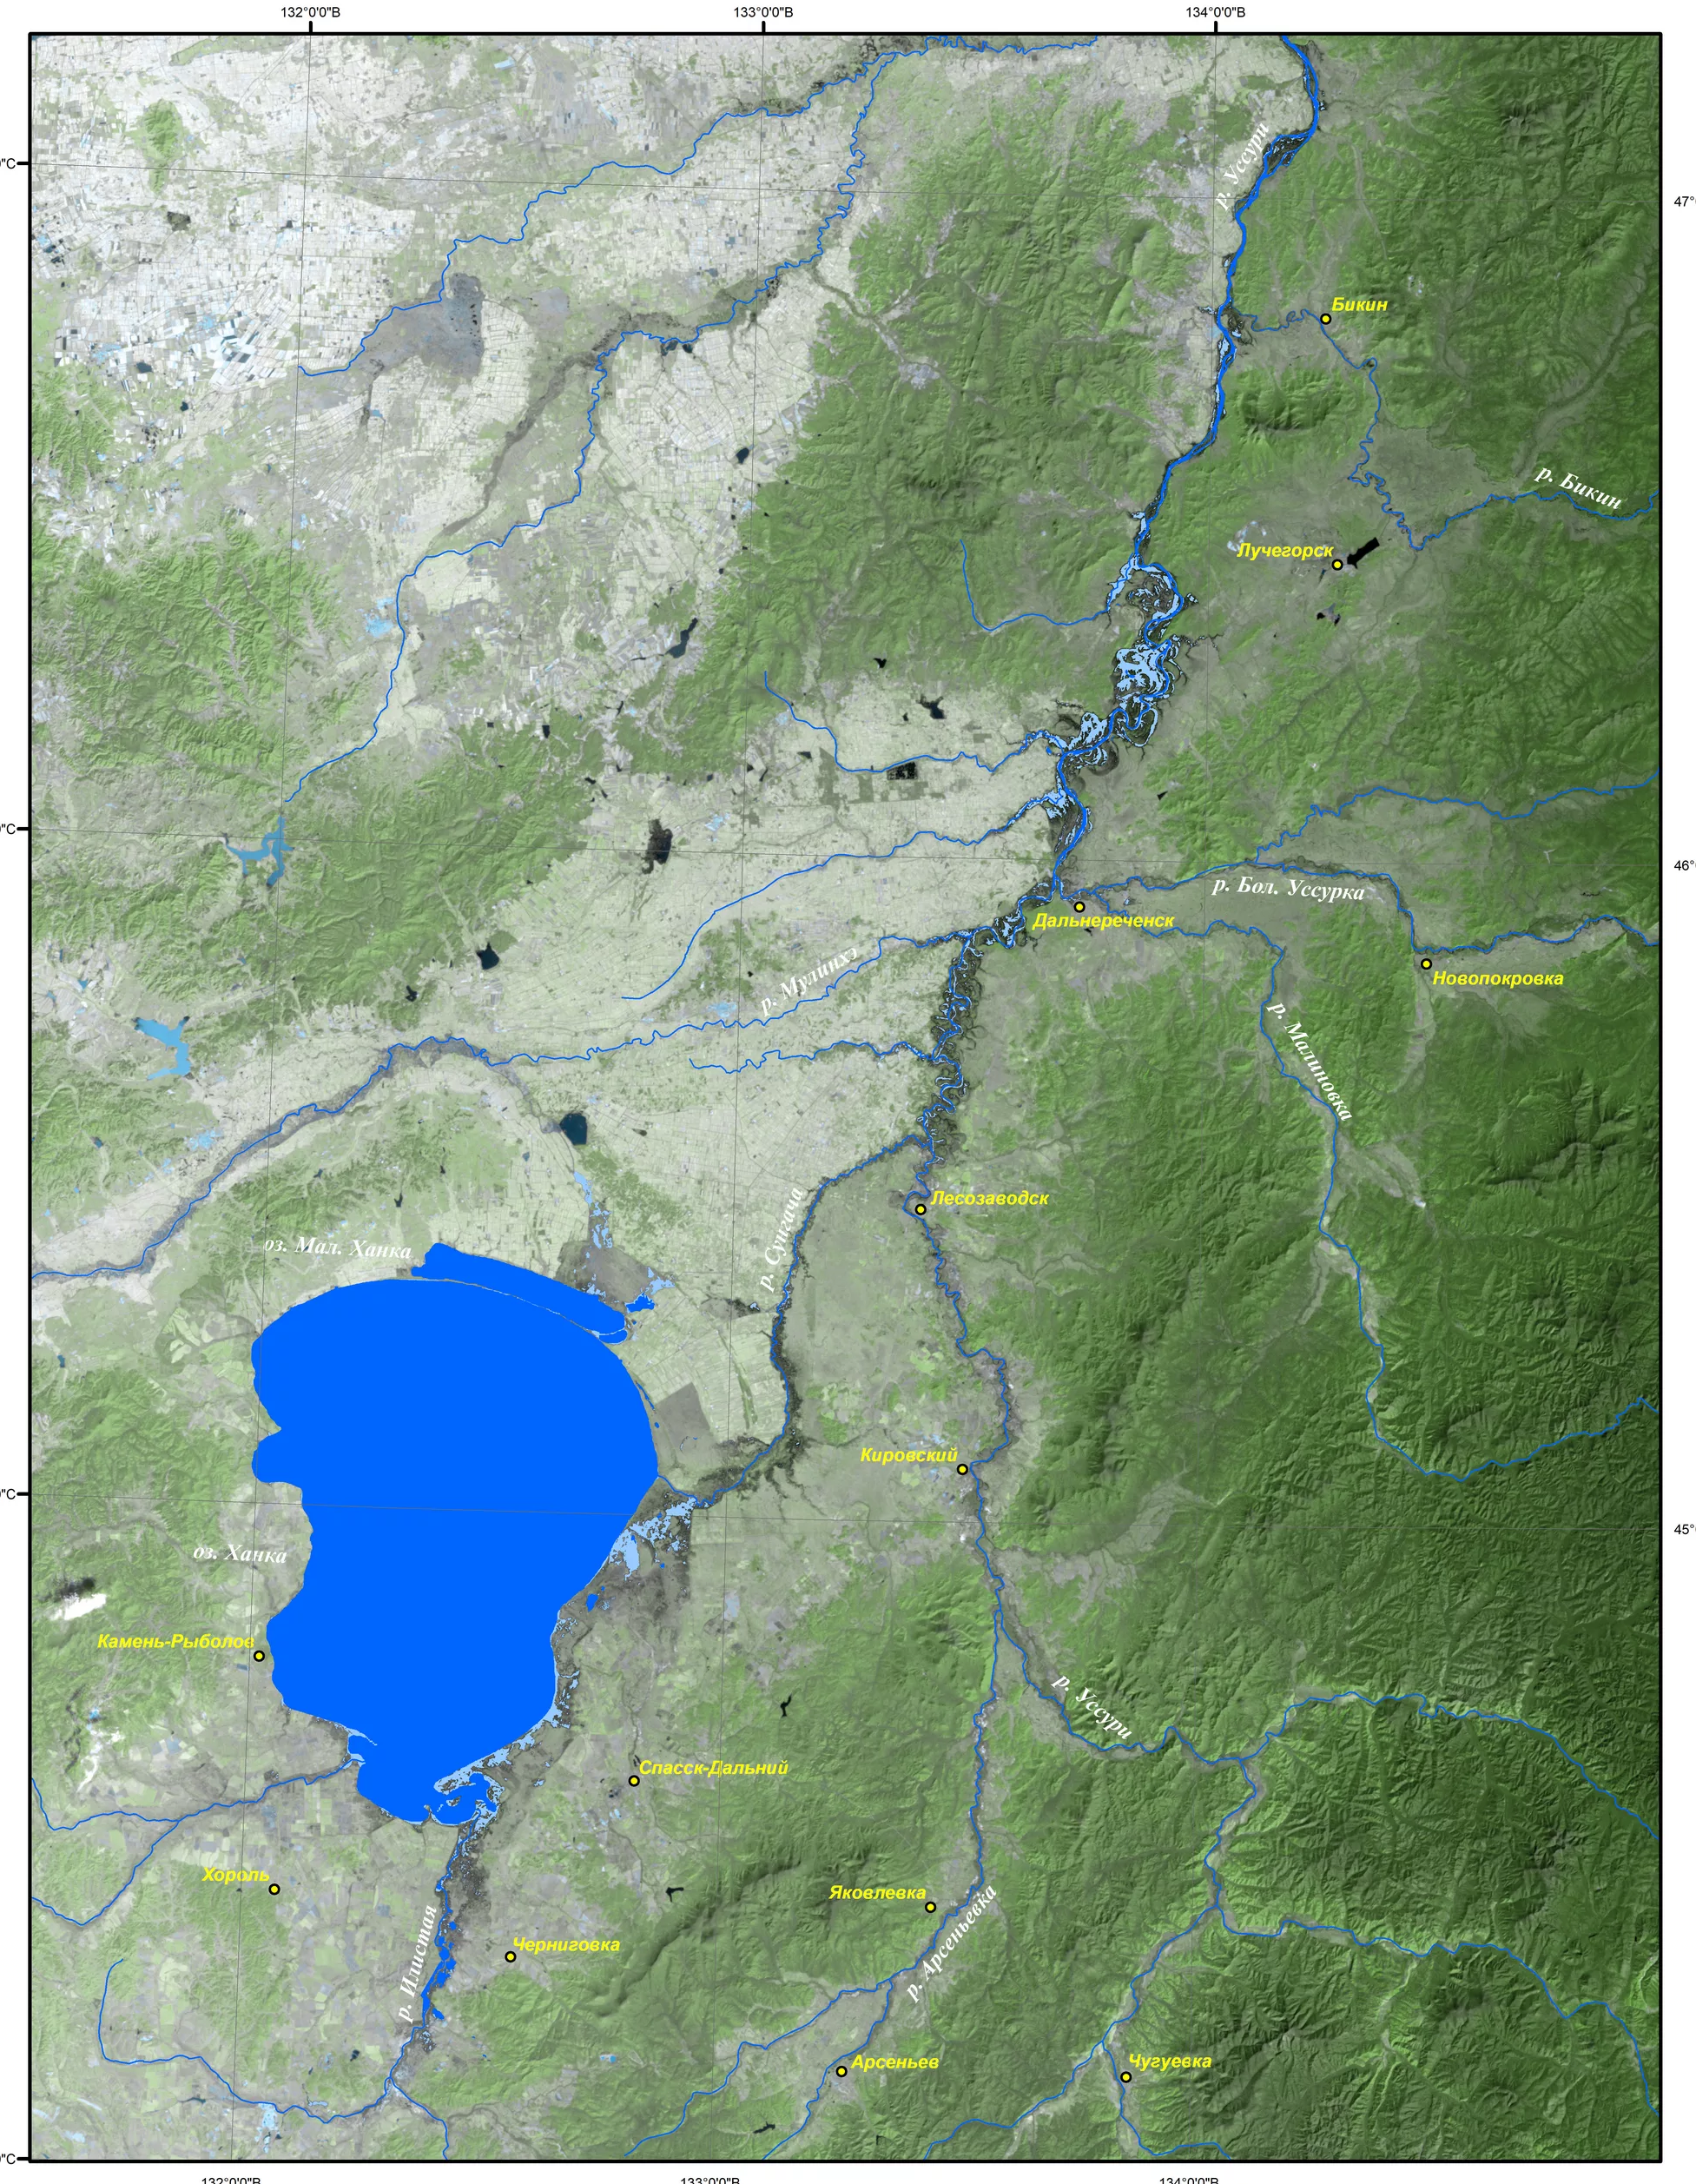
7
КИТАЙ
КИТАЙ

Slide 23
ЗАДАНИЕ ДЛЯ САМОСТОЯТЕЛЬНОЙ РАБОТЫ:
Используя схему Единой водной системы Европейской части России
совершите водные путешествия по следующим маршрутам:
Из Санкт- Петербурга в Мурманск.
Из Санкт-Петербурга в Астрахань.
Объясните значение озер в этой системе.
Объясните социальное и экономическое значение Единой водной системы Европейской части России.

Slide 24
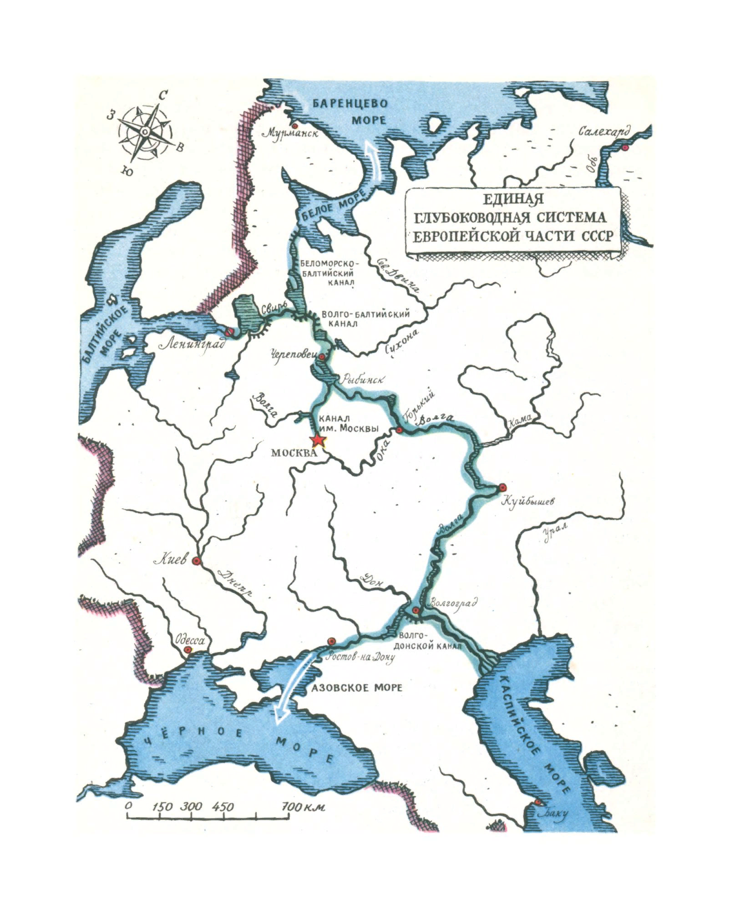
Маршрут №1

Slide 25
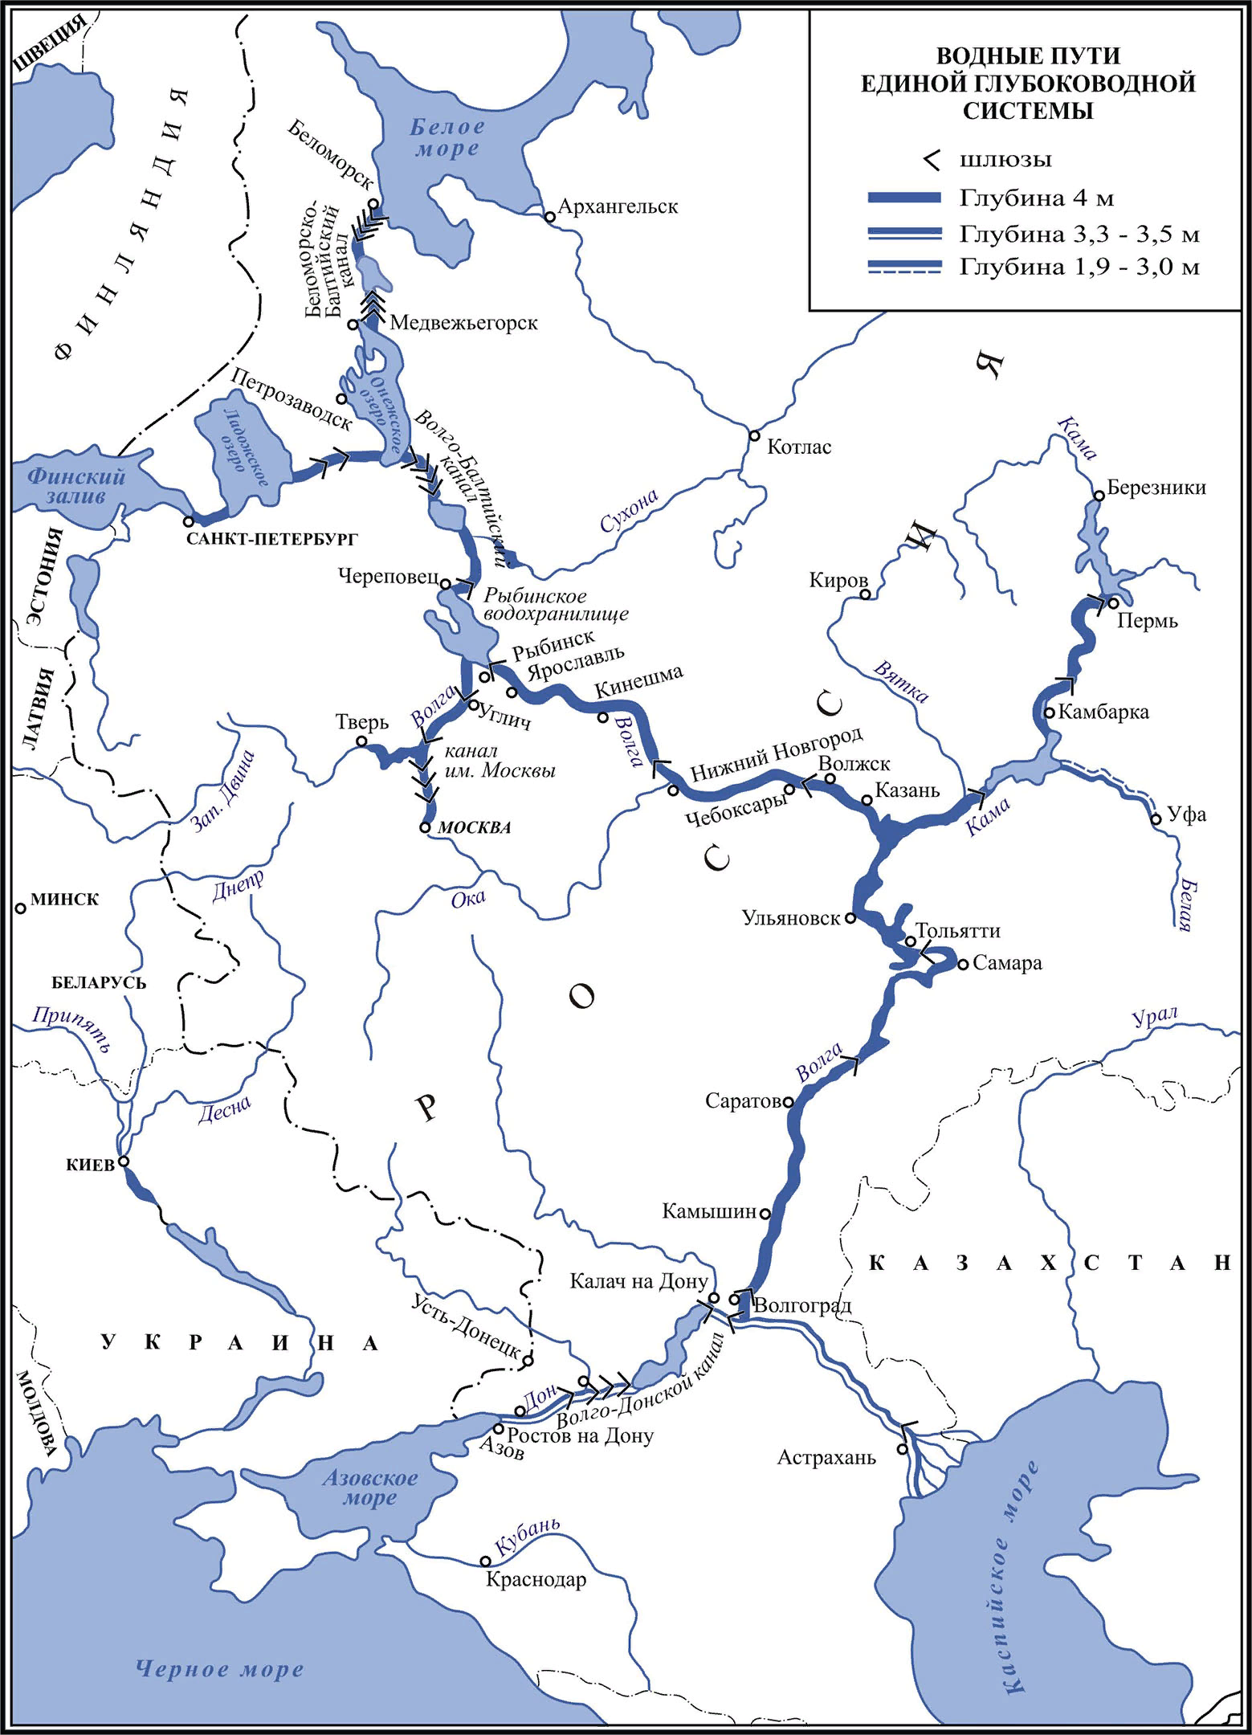
Маршрут №2

Slide 26
СХЕМА ЗАПИСИ ВОДНОГО ПУТЕШЕСТВИЯ:
СПБ ОБЪЕКТ ОБЪЕКТ …………и т.д.

Slide 27
Д. З. Учебник, стр. 81 ответить на «Вопросы и задания»
Творческое: найти описание любого озера России в художественных произведениях (проза, поэзия, песня и т.д.)

Slide 28
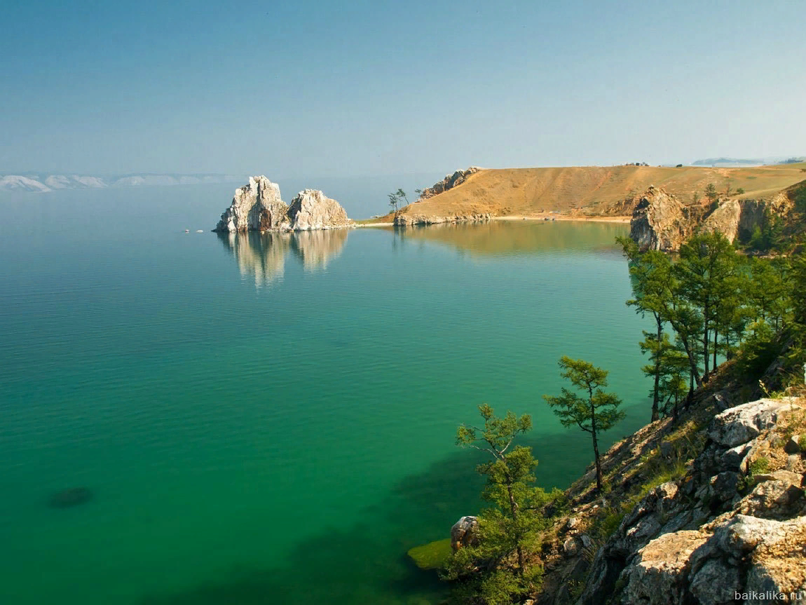
СПАСИБО ЗА УРОК!

